Slide 1


УСТАВ ПРОЕКТА
Открытая школа-открытый бюджет
КГУ «Средняя общеобразовательная школа № 28» ГУ «Отдел образования г.Семей»

Slide 2
Название проекта | Открытая школа-открытый бюджет
инициатор | Отдел образования г Семей ВКО
спонсор
Руководитель проекта | Директор КГУ «Средняя общеобразовательная школа № 28» ГУ «Отдел образования г.Семей
Дата утверждения | 11.01.2019
Подготовил | Проектная команда (директор, гл. бухгалтер, зам. директора по УР, зам. директора по АХЧ)
Миссия проекта | Эффективная реализация антикоррупционных мер при условии предоставления полной информации для общественности, подотчетности и активного сотрудничества с гражданским сообществом. Выявление и анализ коррупционных рисков, формирование правовой культуры, нулевой терпимости к фактам проявления коррупции, а также персональная ответственность руководителей за коррупционные проявления подчиненных.
Обоснования инициации | Сфера образования входит в зону повышенных коррупционных рисков. Непрозрачными остаются вопросы освоения бюджетных средств, определения категорий и нагрузок работников организаций образования, отсутствия системы выявления и анализа коррупционных рисков. Проект «Открытый бюджет – открытая школа» поможет создать общественный контроль над расходами государственных средств в открытом доступе. Родители смогут видеть, на что выделяют и тратят деньги в школе. Освоение бюджетных средств, определение категорий и нагрузок работников организаций образования.

Slide 3
Цели проекта | Разработать информационную систему открытого бюджета школы
Задачи проекта | создать рабочую группу, разработать критерии, индикаторы открытого бюджета разработка модели открытого бюджета разработка автоматизированной системы открытого бюджета апробация системы
Продукт проекта | автоматизированная система открытого бюджета
Заказчик проекта | Управление образование ВКО
Нужды заказчика | - достижение прозрачности финансово-хозяйственной деятельности организаций образования
Заинтересованные стороны проекта | Шығыс - Адалдық алаңы, Управление образования ВКО, Педагогический коллектив, родительская общественность, Попечительский совет.
Допущения проекта - по срокам -по стоимости - по ресурсам | Начало проекта 01.01.2020, окончание -31.12.2020 408691000
Ограничение проекта | Дефицит финансирования
Участники проекта | Проектная команда (директор, гл. бухгалтер, зам. директора по УР, зам. директора по АХЧ, ответственный за школьный сайт, привлечение актива Жас Улан)

Slide 4

Календарный план реализации проекта в КГУ СОШ №28 ГУ «Отдел образования Г. Семей ВКО» по пилотному проекту «Шығыс - Адалдық алаңы».
№ | Наименование мероприятий | Сроки исполнения | Отметка о выполнении | Ответственные лица
1 | Внедрения системы прозрачного бюджета с полной расшифровкой: - опубликование бюджета на интернет сайтах, а также на стендах школы; - перечень товаров закупаемых школой с полными наименованиями приобретаемых товаров и услуг, а также их ценовая стоимость. | 15 января 2020 г | Опубликовано на школьном сайте http://semey28.ucoz.net/ | Директор школы Главный бухгалтер
2 | Опубликование плана государственных закупок с полной расшифровкой на 2019г | 20 января 2020 г |  | Директор школы Главный бухгалтер
3 | Опубликование информации о реализации ГЧП школьной столовой и арендаторе. | Обновление ежемесячно | - | Директор школы Главный бухгалтер
4 | Предоставление информации по спонсорскому счету. | 20 мая 2020 20 декабря 2020 г. |  | Директор школы Главный бухгалтер

Slide 5
8 | Подготовка тарификации учителей (контрольной табель на зарплату без указания ФИО) | 15 сентября 2020 г |  | Директор школы Заместитель директора по УР Главный бухгалтер
9 | Подготовка информации по штатному расписанию (администрация, психология, социальные педагоги, вожатые, менеджеры, тьюторы, завхоз, уборщики служебных помещении, лаборанты и т.) | 15 мая 2020 г |  | Директор школы Заместитель директора по УР Заместитель директора по АХЧ
10 | Расписание уроков (инвариативная часть) Расписание занятий (вариативная часть- кружки, факультеты, элективные курсы), с указанием Ф.И.О преподавателей , времени и места проведения. | 15 сентября 2020 г | Расписание на 2019-2020 учебный год размещено на сайте школы http://38-oskemen.mektebi.kzи на сайте Kundelik.kz | Директор школы Заместитель директора по УР Менеджер
11 | Правовой всеобуч с общешкольным родительским комитетом по темам: «Нет поборам в школе», «Коррупция в нашей жизни», «Коррупции - стоп!» | С 1 сентября по 28 декабря 2020 г | Протоколы Собраний, материалы мероприятий, разработки и т.д | Директор школы Заместитель директора по ВР

Slide 6
12 | СКУД в школах – (система контроля в учебных заведениях): - Смс-уведомления родителям. - Контроль опозданий. - Автоматизация расчетов за питание ребенка в школе. - Внедрение карточек - бейджев для учета рабочего времени персонала школы и педагогического коллектива. | 28 декабря 2020 г. | Система контроля по программе СКУД или Feeb me – цифровая платформа | ГорОО
13 | Модернизация стендов через использования Интерактивной панели. Отображение: Нормативно-правовой базы Учебные планы Государственные услуги Открытый бюджет школы для родителей Отчет руководителя о целом использовании всех уровней бюджета и внебюджетных средств школы Устав школы Правила внутреннего распорядка школы Расписание уроков | 1 сентября 2020 г. |  | Директор школы Заместитель директора по УР Заместитель директора по ВР

Slide 7
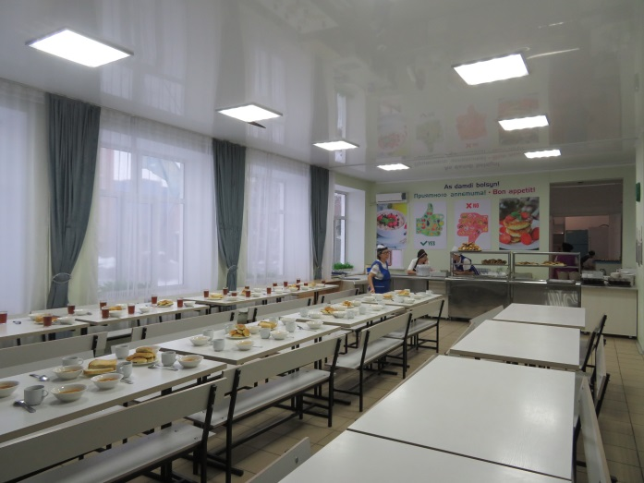
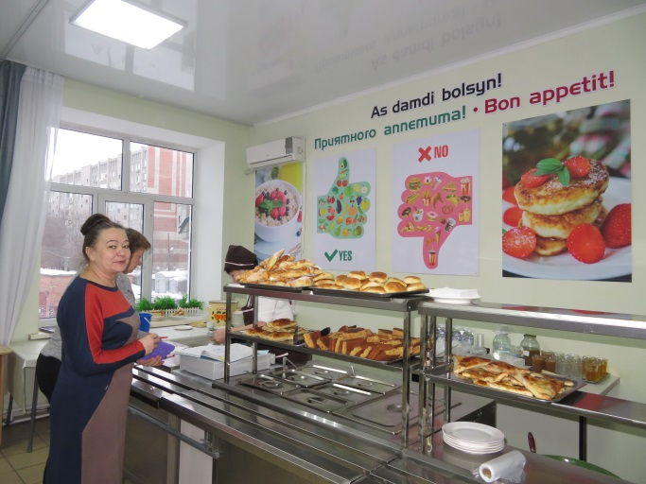
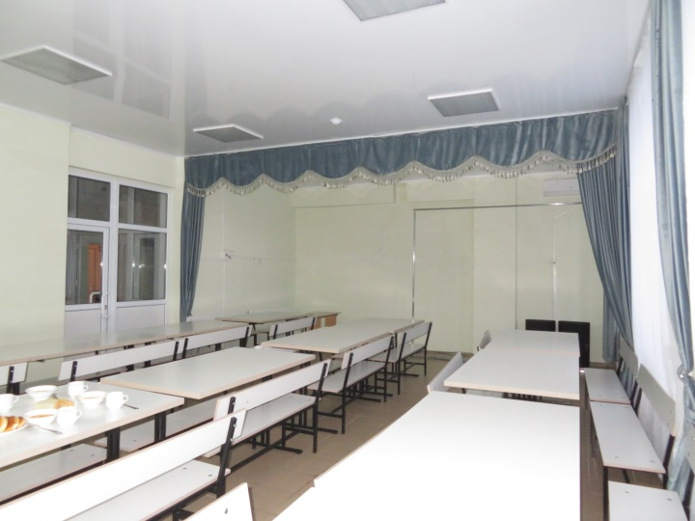
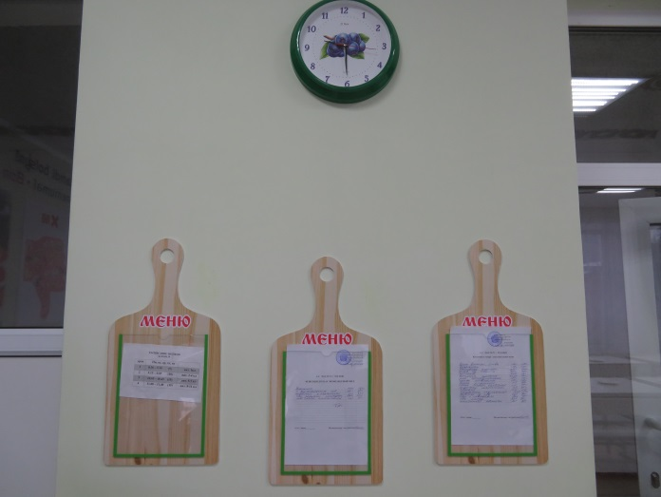
Реализация проекта ГЧП модернизация школьной столовой

Slide 8
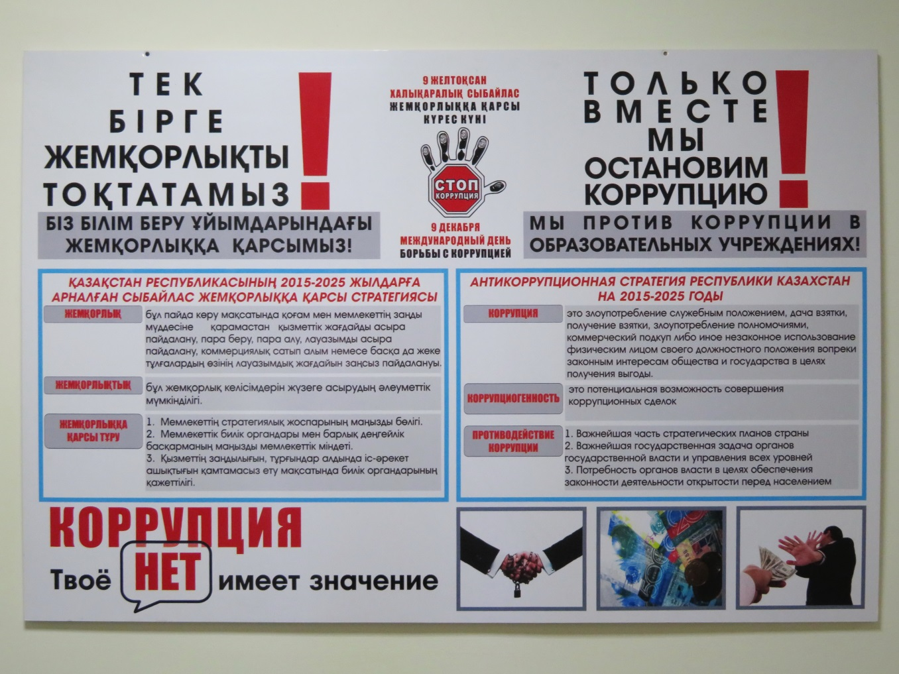
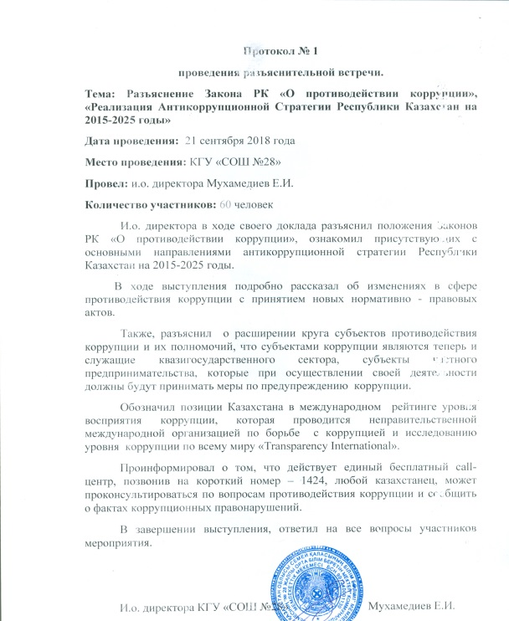

Slide 9
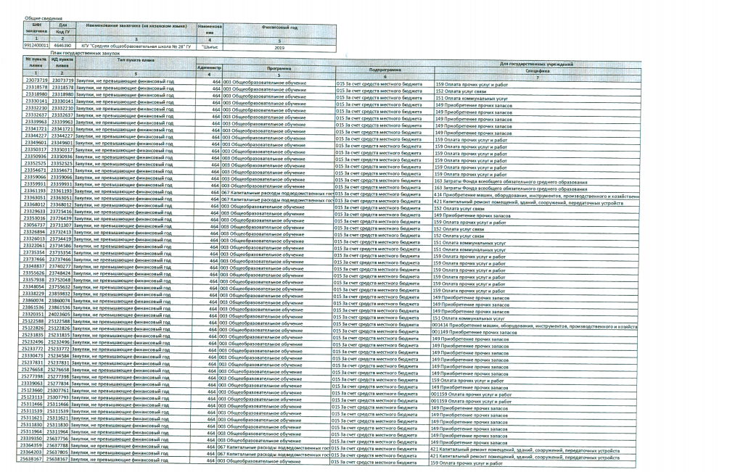

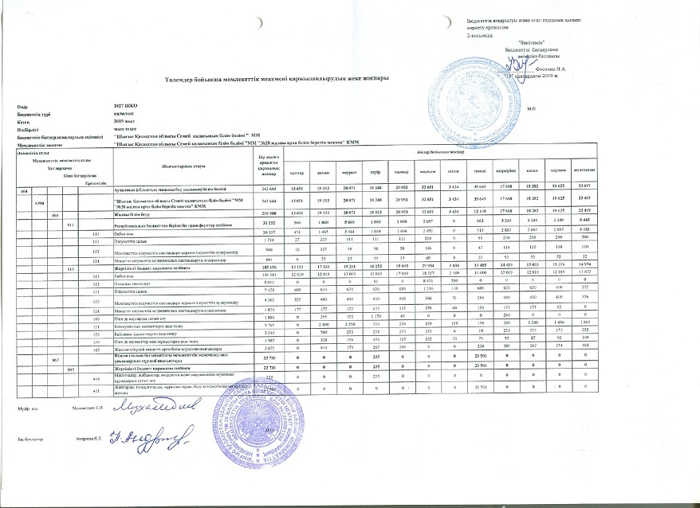

Slide 10
Штатное расписание
№ п/п | Должность | Количество
 | Директор | 1
 | Заместитель директора по УВР | 2
 | Заместитель директора по ВР | 2
 | Главный бухгалтер | 1
 | Бухгалтер | 2
 | Заместитель директора по АХЧ | 1
 | Заведующий библиотекой | 1
 | Секретарь-машинист | 1
 | Рабочий по обслуживанию зданий и сооружений | 2
 | Уборщик служебных помещений | 10,5
 | Дворник | 1
 | Сторож | 3
 | Лаборант | 2
 | Педагог-психолог | 2
 | Старший вожатый | 1
 | Делопроизводитель | 1
 | Преподаватель-организатор НВП | 1
 | Специалист по информационным технологиям | 1
 | Офицер-воспитатель | 1
 | Педагогические ставки | 114,56
ИТОГО: |  | 151,06

Slide 11

Прочие услуги
159 | наименование услуги | сумма
 | ТОО "Парус каз" | 373980
 | ИА"Семей -пресс" (подписка) | 127033
 | Виртуальное обучение | 190000
 | Онлайн уроки | 89600
 | Дезинфекция | 57600
 | мусор | 89156
 | тревожная кнопка | 78000
 | обслуж теплосчетчика | 70000
 | обслуж видеонабл | 80000
 | обслуж пожарн сигнал | 70000
 | работы стекольные | 241760
 | ремонт системы отопления | 364564
 | составление сметы | 180000
 | обучение по ПТМ | 36000
 | Парус каз тарификация | 60000
 | мед осмотр | 99000
 | пошив школьной формы | 689680
 | изготовление металл.дверей | 165000
 | промывка | 64000
 | демеркуризация | 8100
 | установка,иготовление дверей | 158000
 | установка,иготовление дверей | 180000
 | пошив школьной формы | 180000
 | пошив школьной формы | 18000
 | изготовление стенда"Открытый Бюджет" | 39540
 | изг. Перегородки | 369500
 | изгот плана эвакуации | 72000
 | курсы для информатиков | 128000
 | новогоднее оформление | 200000
ИТОГО |  | 4155000

Slide 12
Приобретение прочих товаров
149 | наименование услуги | сумма
 | подписка | 127033
 | пиломатериал | 117000
 | шахматы | 69000
 | бумага | 88900
 | тонер | 3250
 | сетевой фильтр | 18100
 | эмаль белая | 271040
 | эмаль з/к | 186838,4
 | грамоты | 44000
 | труба профильная | 252000
 | хоз.товары | 518600
 | электронный ключ | 19980
 | лампа светодиодная | 50000
 | хоз товары | 134250
 | юсби шнур | 8191,96
 | хлор | 68000
 | мышь,вал,картридж | 77600
 | тюль | 45000
 | хоз товары | 252000
 | футбольная сетка | 17000
 | бумага | 38850
 | теннисные ракетки | 9000
 | тонер,вал, сетевой фильт | 20600
 | кубик рубик, таймер и т.д | 98664
 | мел | 20000
 | спорт товары | 105000
 | канц товары | 25903
 | дозатор | 12800
 | фанера | 17400
ИТОГО |  | 2716000

Slide 13
Прочие услуги и работы
414 |  |  | 152
наименование услуги | сумма |  | наименование услуги | сумма
герб | 55000 |  | интернет | 442680
кондиционер | 180000 |  | интернет | 1200320
 | 235000 |  | связь | 70000
421 |  |  |  | 1713000
наименование услуги | сумма
кап ремонт | 20027606
авторск/н | 44505,44
тех/надзор | 268000
 | 20340111
163
наименование услуги | сумма
путевки | 260175
путевки | 252000
экскурсия | 76800
путевки | 250000
питание | 2240025
 | 3079000
169
наименование услуги | сумма
проезд | 40500
151
наименование услуги | сумма
свет | 997000
тепло | 6100000
вода | 1003000
 | 8100000

